Slide 1
小程序展示流程：
后台管理界面展示：在PC或者手机浏览器输入 myfc.xyz 即可登录后台管理界面进行展示
小程序前台展示：加客户微信，转发小程序，或者让客户扫二维码，可打开样品

Slide 2
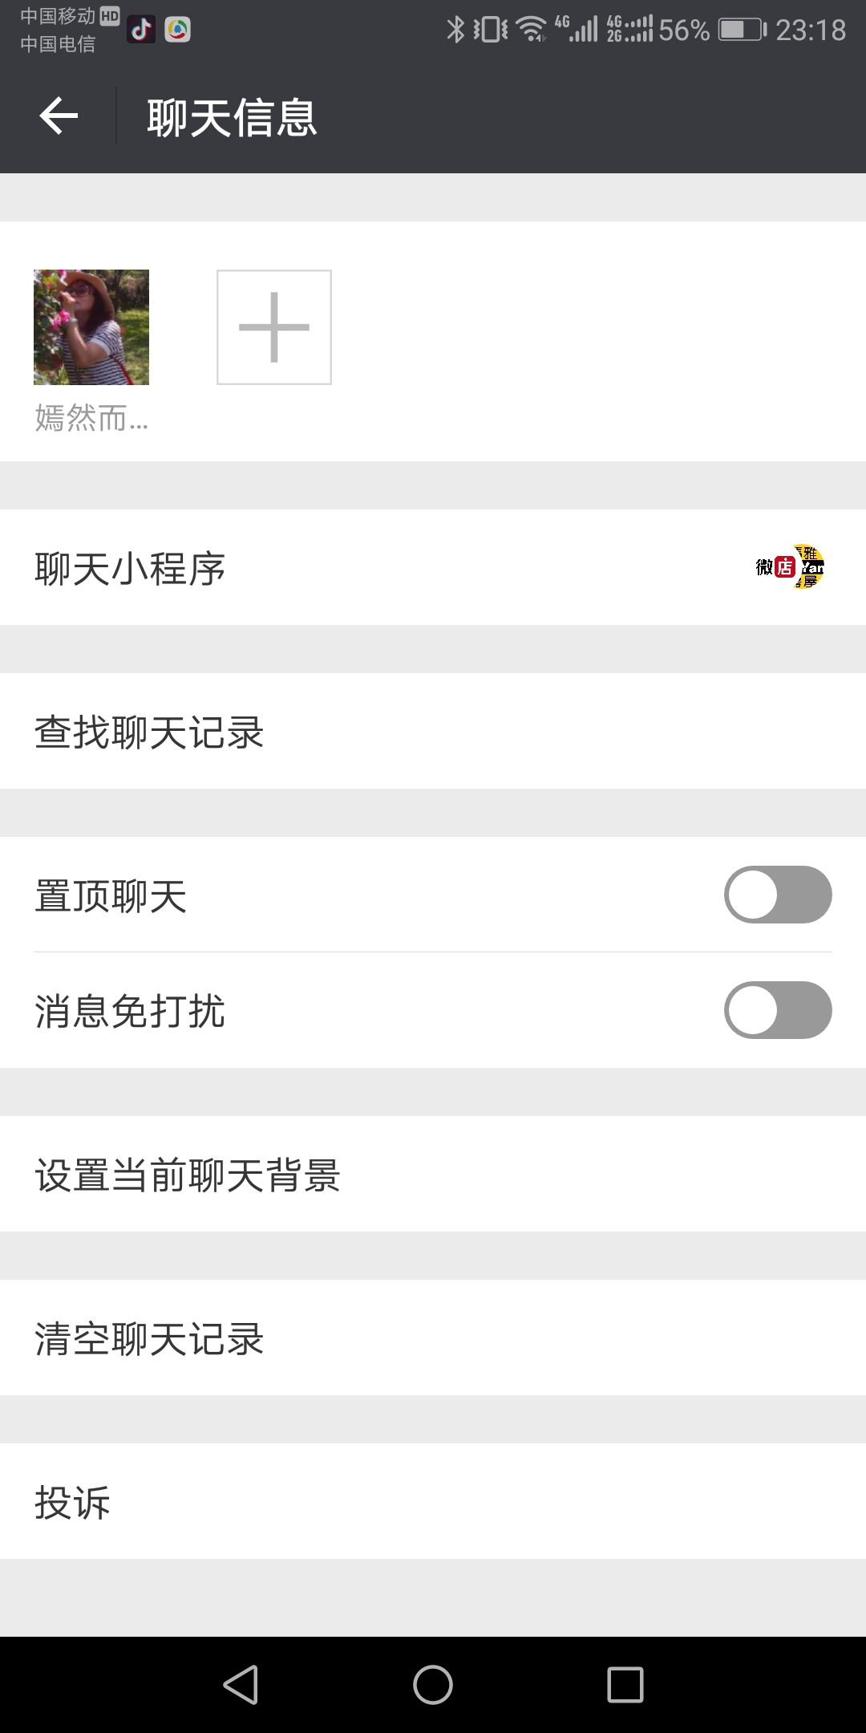
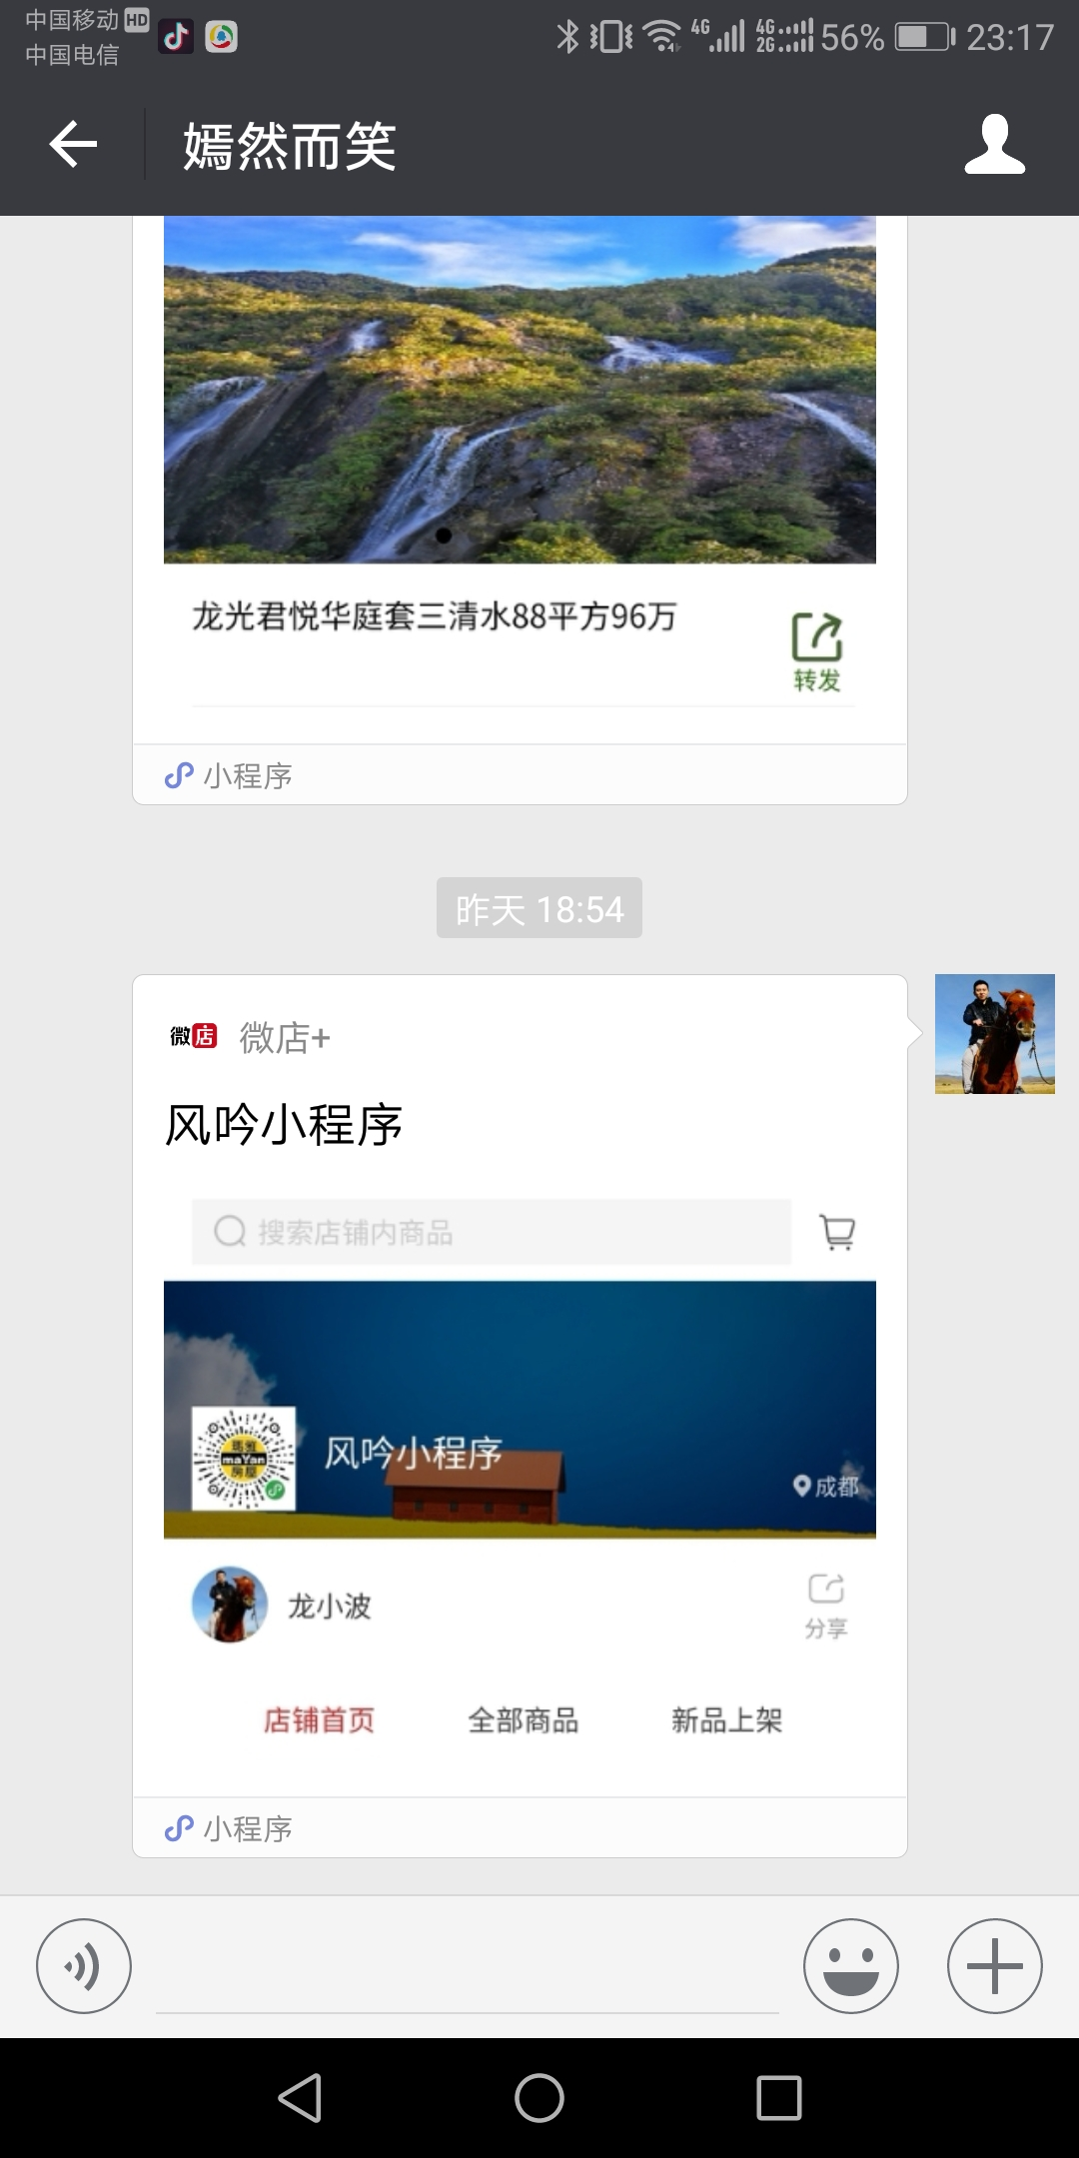
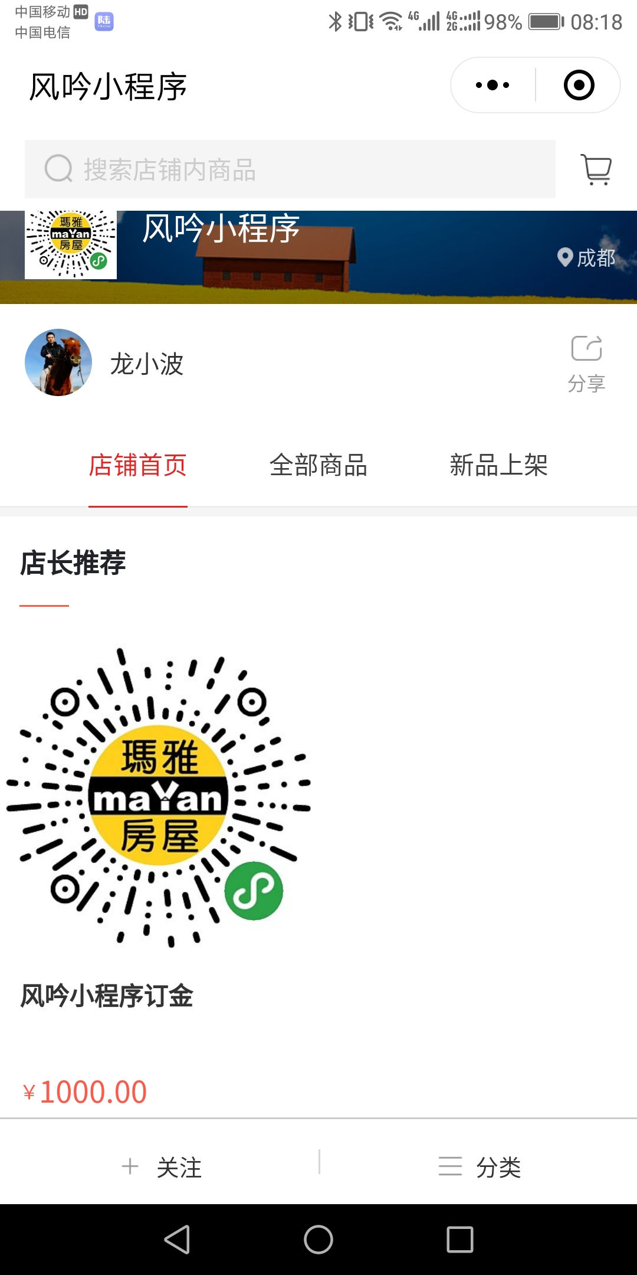
小程序购买流程：
4、15个工作日内，上门完成小程序部署，培训，客户满意后结清尾款。
1、在销售群的聊天信息中找到微店小程序
2、转发店铺小程序给客户
3、客户付定金1000

Slide 3
销售提成方案：
扣除成本后（800元），研发和销售采取1:1分账，即销售6800版本一套，销售和研发各分成3000元；销售4800版本一套，销售和研发各分成2000元。
客户定制流程：
1、客户提供企业LOGO，主体颜色要求
2、其他特殊要求可说明

